Slide 1

Cường độ dòng điện là gì và đặc trưng cho tính chất nào của dòng điện?

Slide 2

Lớp 7
Cường độ dòng điện là đại lượng đặc trưng cho độ mạnh, yếu của dòng điện.

Slide 3
Vậy sự mạnh hay yếu của cường độ dòng điện trong thực tế sẽ được thể hiện như thế nào và cường độ dòng điện phụ thuộc vào các yếu tố nào?

Slide 4
Bài 22: Cường độ dòng điện

Slide 5
Nội dung
01
02
Cường độ dòng điện
Liên hệ giữa cường độ dòng điện với mật độ và tốc độ các hạt mang điện.

Slide 6
I. Cường độ dòng điện

Slide 7
1. Thí nghiệm

Slide 8
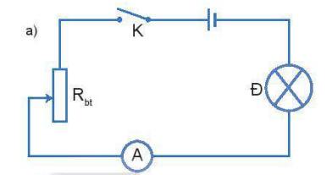
Thí nghiệm 1
-
Dụng cụ
1 Ampe kế
1 biến trở
1 bóng đèn
1 nguồn điện
Dây nối
Khóa K

Slide 9
Quan sát thí nghiệm và trả lời câu hỏi: Khi tăng (giảm) số chỉ của Ampe kế thì độ sáng của bóng đèn thay đổi như thế nào? Phần này GV làm thí nghiệm thực tế trên lớp

Slide 10
Video tham khảo (bắt đầu từ 5s15)
https://www.youtube.com/watch?v=WzgxD15-jIg&t=357s

Slide 11
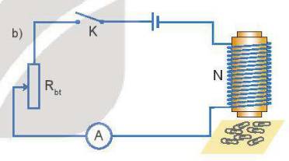
Thí nghiệm 2
-
Dụng cụ
1 Ampe kế
1 biến trở
1 nguồn điện
Dây nối
Khóa K
Nam châm điện

Slide 12
Quan sát thí nghiệm và trả lời câu hỏi: Khi tăng (giảm) số chỉ của Ampe kế thì số lượng ghim giấy bám vào nam châm điện thay đổi như thế nào?

Slide 14
Tại sao số chỉ của ampe kế thay đổi thì tác dụng của dòng điện thay đổi?

Slide 15
Ampe kế - đo cường độ dòng điện trong mạch
Khi số chỉ ampe kế tăng => cường độ dòng điện lớn => đèn sáng hơn (nam châm hút mạnh hơn)
Cường độ dòng điện đặc trưng cho tính mạnh, yếu của dòng điện

Slide 16
2. Công thức tính cường độ dòng điện

Slide 17
THCS: + Dòng điện là dòng chuyển dời có hướng của các hạt mang điện
=> Nếu số lượng hạt mang điện dịch chuyển qua tiết diện S trong 1 đơn vị thời gian càng lớn thì I càng lớn.

Slide 18
Lượng điện tích dịch chuyển qua tiết diện thẳng của dây dẫn trong một đơn vị thời gian được gọi là cường độ dòng điện

Slide 19
Cường độ dòng điện
Kí hiệu: I
Đơn vị: Ampe (A)

Slide 20

Quãng đường
(km, m,…)
Điện lượng ( C)
Cường độ dòng điện (A)
Thời gian để lượng điện tích đi qua (s)
Thời gian
(giờ, phút, giây,…)

Slide 21
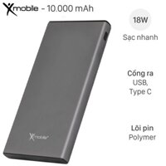
Trên một thiết bị dùng để nạp cho điện thoại di động có ghi thông số 10 000 mA.h
Thông số đó cho biết điều gì?

Slide 22

Thông số 10000 mAh có nghĩa là nó sẽ cung cấp dòng điện 10000 mA cho thiết bị của bạn hoạt động được trong 1 giờ.

Slide 23
II. Liên hệ giữa cường độ dòng điện với mật độ và tốc độ các hạt mang điện.

Slide 24
1. Dòng điện chạy trong dây dẫn kim loại

Slide 25

Hãy kể tên một số kim loại dẫn điện tốt và cho biết các hạt dẫn điện trong các kim loại đó là hạt nào?

Slide 26
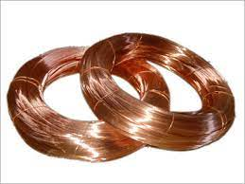
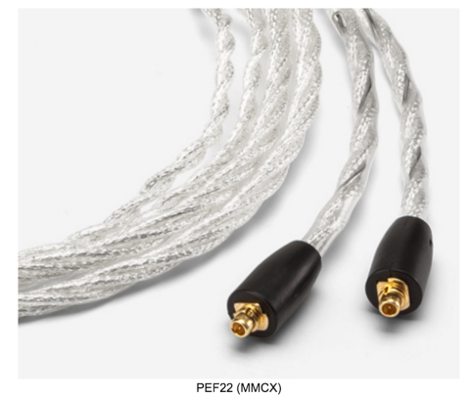
Hạt tải điện trong KL: electron tự do
Đồng
Bạc

Slide 27
Trong kim loại electron tự do chuyển động ngược chiều điện trường
Hãy nhận xét về chiều của điện trường và chiều dịch chuyển của electron?

Slide 28
Quy ước: Chiều dòng điện là chiều dịch chuyển của các điện tích dương
Trong dây dẫn kim loại, chiều dòng điện ngược với chiều dịch chuyển của các e tự do

Slide 29
2. Biểu thức liên hệ giữa cường độ dòng điện với mật độ và tốc độ các hạt mang điện.

Slide 30
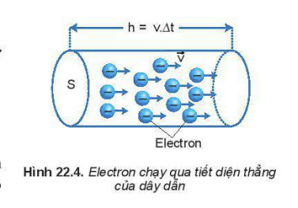
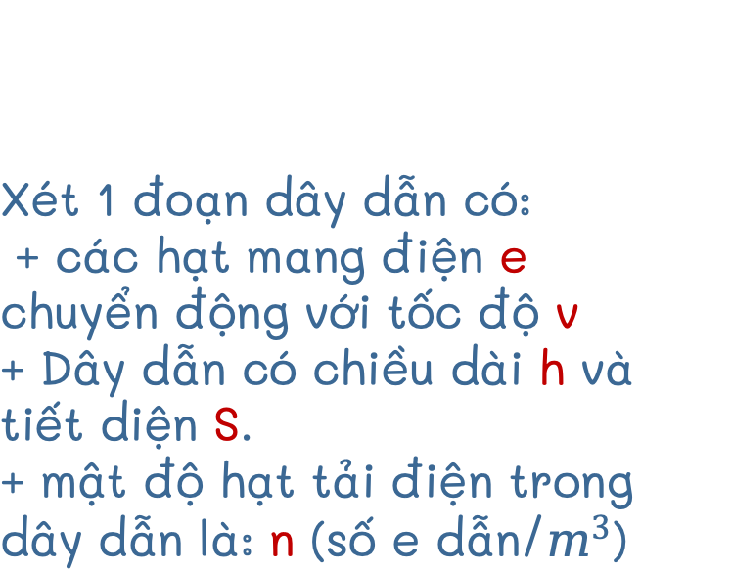
Xét 1 đoạn dây dẫn có: + các hạt mang điện e chuyển động với tốc độ v + Dây dẫn có chiều dài h và tiết diện S. + mật độ hạt tải điện trong dây dẫn là: n (số e dẫn/$m^{3}$)
Hãy lập biểu thức xác định cường độ dòng điện trong dây dẫn đó dựa vào mật độ và tốc độ các hạt mang điện

Slide 31
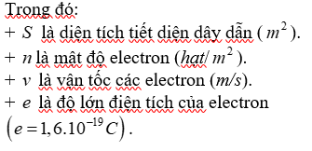
Công thức tính cường độ dòng điện dựa vào mật độ và tốc độ các hạt mang điện là:
.

Slide 32
BTVD/SGK/93 Tóm tắt:
BÀI TẬP VẬN DỤNG
.
Giải
Ta có:
Tính v =?
Vậy:

Slide 33
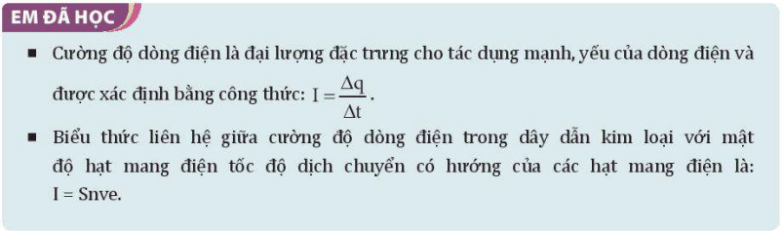
Tổng kết

Slide 34
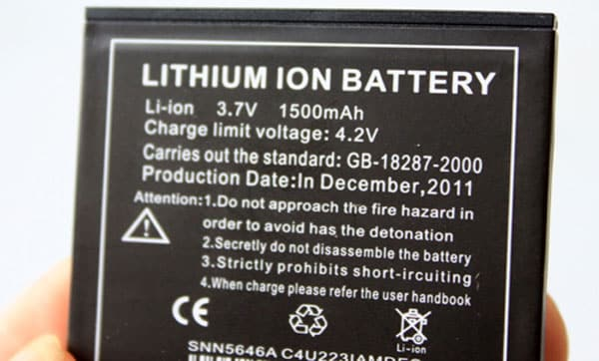
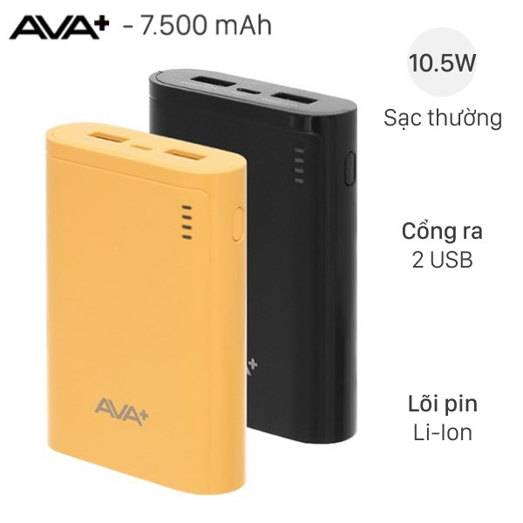
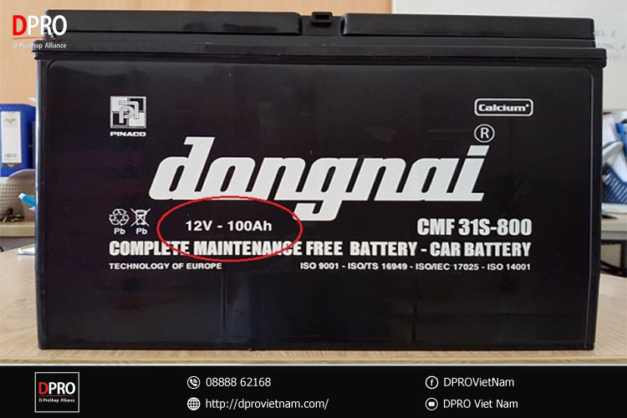
Vận dụng
Câu 1: Hiểu được ý nghĩa của thông số mA.h ghi trên pin, acquy và sạc dự phòng.

Slide 35
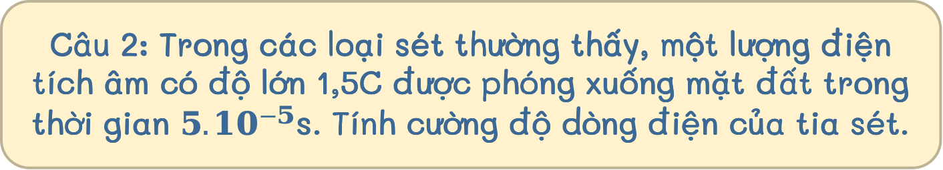
Câu 2: Trong các loại sét thường thấy, một lượng điện tích âm có độ lớn 1,5C được phóng xuống mặt đất trong thời gian ${5.10}^{−5}$s. Tính cường độ dòng điện của tia sét.

Slide 36
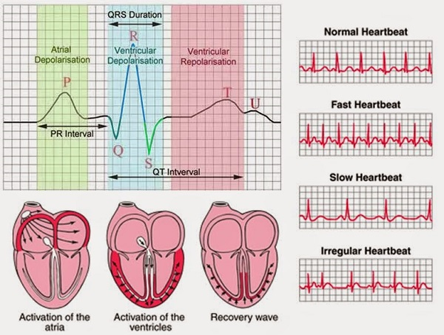
Câu 3: Giải thích nguyên tắc đo điện tâm đồ.

Slide 37

A picture is worth a thousand words

Slide 38
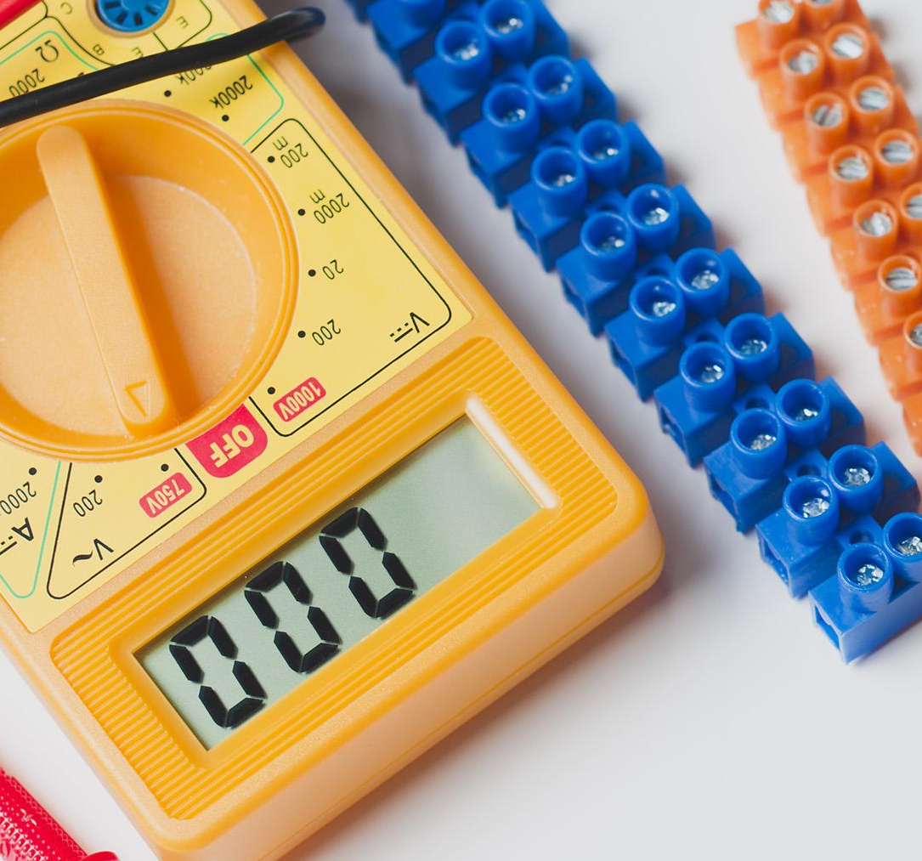
A picture always reinforces the concept
Images reveal large amounts of data, so remember: use an image instead of long texts

Slide 39
4,498,300,000
Big numbers catch your audience’s attention

Slide 40
9h 55m 23s
333,000.000
386,000 km
Is Jupiter's rotation period
Earths is the Sun’s mass
Is the distance between Earth and the Moon

Slide 41
Let's use some percentages
20%
50%
90%
Mercury
Venus
Mars
It’s the closest planet to the Sun and the smallest one in the Solar System
Venus has a beautiful name and is the second planet from the Sun
Despite being red, Mars is actually a cold place. It’s full of iron oxide dust

Slide 42

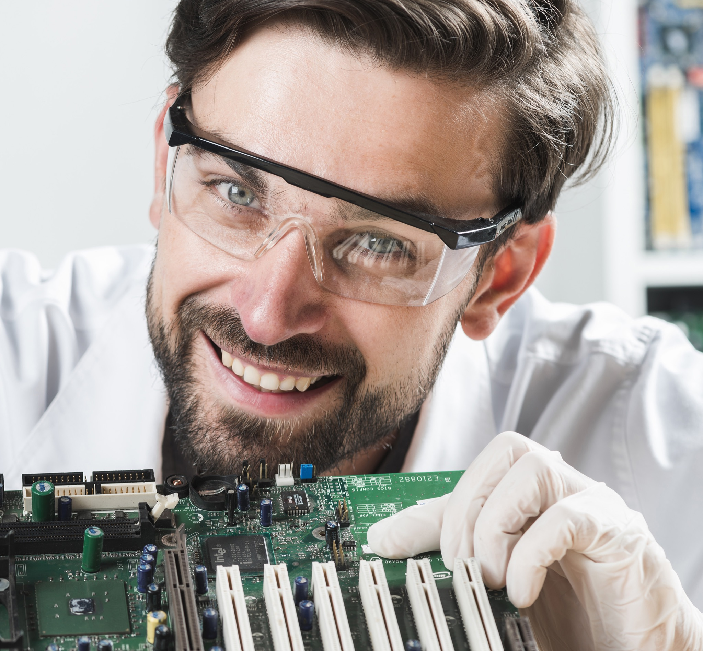
Our team
Sofia Hill
Peter Harris
You can talk a bit about this person here
You can talk a bit about this person here

Slide 43
This is a map
Saturn
Saturn is a gas giant and has several rings
Venus
Venus is the second planet from the Sun

Slide 44
A timeline always works fine
01
02
03
04
Mercury is the closest planet to the Sun
Jupiter is the biggest planet of them all
Mercury
Jupiter
Venus
Mars
Venus is the second planet from the Sun
Despite being red, Mars is a cold place, not hot

Slide 45
You can use this infographic
Mars
Jupiter
It’s a cold place. It’s full of iron oxide dust
It’s the biggest planet of them all
Mercury
Neptune
Mercury is the closest planet to the Sun
Neptune is the farthest planet from the Sun

Slide 46
This is a table
 | Mass (earths) | Diameter (earths) | Surface gravity (earths)
Mercury | 0.38 | 0.38 | 0.38
Mars | 1.16 | 0.53 | 0.38
Saturn | 95.2 | 9.4 | 1.16
Mercury | 0.38 | 0.38 | 0.38
Neptune | 1.16 | 1.16 | 1.16

Slide 47
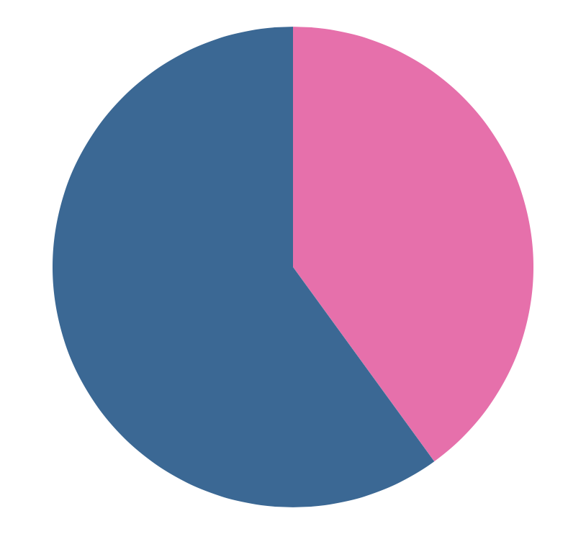
You can use this graph
60 %
40 %
Saturn
Venus
Saturn is a gas giant and has several rings
Venus is the second planet from the Sun
Follow the link in the graph to modify its data and then paste the new one here. For more info, click here

Slide 48

Desktop software
You can replace the image on the screen with your own work. Right-click on it and then choose "Replace image" (in Google Slides) or "Change Picture" (in PPT) so you can add yours

Slide 49

Tablet app
You can replace the image on the screen with your own work. Right-click on it and then choose "Replace image" (in Google Slides) or "Change Picture" (in PPT) so you can add yours

Slide 50

Smartphone web
You can replace the image on the screen with your own work. Right-click on it and then choose "Replace image" (in Google Slides) or "Change Picture" (in PPT) so you can add yours

Slide 51
02
Name of the section
You can enter a subtitle here if you need it

Slide 52
To keep in mind!
Problems
Solutions
Saturn is a gas giant
Saturn has several rings
It’s composed of hydrogen and helium
Venus has a beautiful name
It’s the second planet from the Sun
It has a poisonous atmosphere

Slide 53
True or false
Venus has a beautiful name and is the second planet from the Sun. It’s hot and has a poisonous atmosphere
True
False

Slide 54
Five columns
Jupiter
Neptune
Mercury
Jupiter is the biggest planet of them all
It’s the farthest planet from the Sun
It’s the closest planet to the Sun
Saturn
Mars
Saturn is a gas giant and has several rings
Mars is actually a very cold place

Slide 55
Did you know?
Jupiter
Jupiter is the biggest planet of them all
Mars
Mars is actually a very cold place
Saturn
Saturn is a gas giant and has several rings
Neptune
Neptune is far away from Earth
Mercury
It’s the closest planet to the Sun

Slide 56
Checklist
Tool | Description | Lesson 1 | Lesson 2
Mercury | It’s the closest planet to the Sun
Jupiter | It’s the biggest planet of them all
Mars | Mars is actually a very cold place
Saturn | Saturn is the ringed planet
Neptune | It’s the farthest planet from the Sun

Slide 57
Top three tutorials
01
02
03
Jupiter
It’s the biggest planet in the Solar System
Mars
It’s a cold place. It’s full of iron oxide
Saturn
Saturn is a gas giant and has several rings

Slide 58
Which one uses more energy?
Put them in the right order
4
Despite being red, Mars is actually a cold place. It’s full of iron oxide dust
2
3
5
6
1

Slide 59
Thanks!
Do you have any questions?
youremail@freepik.com
+91 620 421 838
yourcompany.com
Please keep this slide for attribution

Slide 60
Renewable energy icon pack

Slide 61
Alternative resources

Slide 62
Resources
Vectors
Hand drawn banner
Landing page template
Earth hour illustration
Technology devices
Outlet background
Light bulb infographic
Electric car infographic
Artificial intelligence
Elements collection
Construction equipment
Colorful home appliances
Online courses and tutorials
Player in device

Slide 63
Resources
Photos
African woman teaching
Young male technician
Icons
Renewable-energy
Girls doing science
Multimeter and tapes

Slide 64
Instructions for use
In order to use this template, you must credit Slidesgo by keeping the Thanks slide.
You are allowed to:
- Modify this template.
- Use it for both personal and commercial projects.
You are not allowed to:
- Sublicense, sell or rent any of Slidesgo Content (or a modified version of Slidesgo Content).
- Distribute Slidesgo Content unless it has been expressly authorized by Slidesgo.
- Include Slidesgo Content in an online or offline database or file.
- Offer Slidesgo templates (or modified versions of Slidesgo templates) for download.
- Acquire the copyright of Slidesgo Content.
For more information about editing slides, please read our FAQs or visit Slidesgo School:
https://slidesgo.com/faqs and https://slidesgo.com/slidesgo-school

Slide 65
Instructions for use (premium users)
In order to use this template, you must be a Premium user on Slidesgo.
You are allowed to:
Modify this template.
Use it for both personal and commercial purposes.
Hide or delete the “Thanks” slide and the mention to Slidesgo in the credits.
Share this template in an editable format with people who are not part of your team.
You are not allowed to:
Sublicense, sell or rent this Slidesgo Template (or a modified version of this Slidesgo Template).
Distribute this Slidesgo Template (or a modified version of this Slidesgo Template) or include it in a database or in any other product or service that offers downloadable images, icons or presentations that may be subject to distribution or resale.
Use any of the elements that are part of this Slidesgo Template in an isolated and separated way from this Template.
Register any of the elements that are part of this template as a trademark or logo, or register it as a work in an intellectual property registry or similar.
For more information about editing slides, please read our FAQs or visit Slidesgo School:
https://slidesgo.com/faqs and https://slidesgo.com/slidesgo-school

Slide 66
Fonts & colors used
This presentation has been made using the following fonts:
Lexend
(https://fonts.google.com/specimen/Lexend)
Libre Franklin
(https://fonts.google.com/specimen/Libre+Franklin)
#3b6894
#e670ab
#ffd460
#ffe077
#fff2cc
#ffd9eb
#e6eef5
#aecce9

Slide 67
Storyset
Create your Story with our illustrated concepts. Choose the style you like the most, edit its colors, pick the background and layers you want to show and bring them to life with the animator panel! It will boost your presentation. Check out How it Works.
Pana
Amico
Bro
Rafiki
Cuate

Slide 68
Use our editable graphic resources...
You can easily resize these resources without losing quality. To change the color, just ungroup the resource and click on the object you want to change. Then, click on the paint bucket and select the color you want. Group the resource again when you’re done. You can also look for more infographics on Slidesgo.

Slide 71
JANUARY
FEBRUARY
MARCH
APRIL
MAY
JUNE
PHASE 1
Task 1
Task 2
PHASE 2
Task 1
Task 2
JANUARY
FEBRUARY
MARCH
APRIL
PHASE 1
Task 1
Task 2

Slide 74
...and our sets of editable icons
You can resize these icons without losing quality.
You can change the stroke and fill color; just select the icon and click on the paint bucket/pen.
In Google Slides, you can also use Flaticon’s extension, allowing you to customize and add even more icons.

Slide 75
Educational Icons
Medical Icons

Slide 76
Business Icons
Teamwork Icons

Slide 77
Help & Support Icons
Avatar Icons

Slide 78
Creative Process Icons
Performing Arts Icons

Slide 79
Nature Icons

Slide 80
SEO & Marketing Icons

Slide 81


